Slide 1


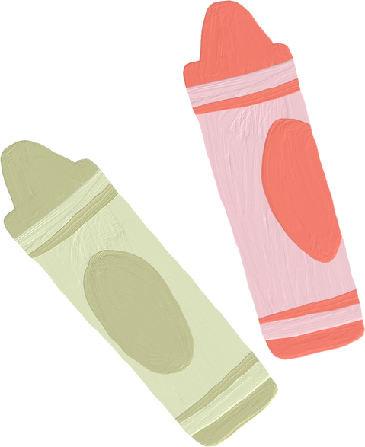





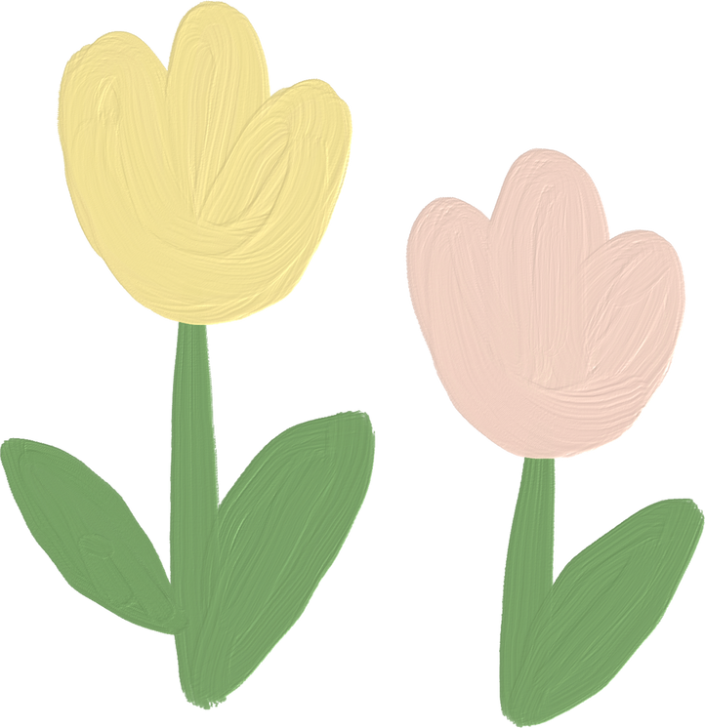

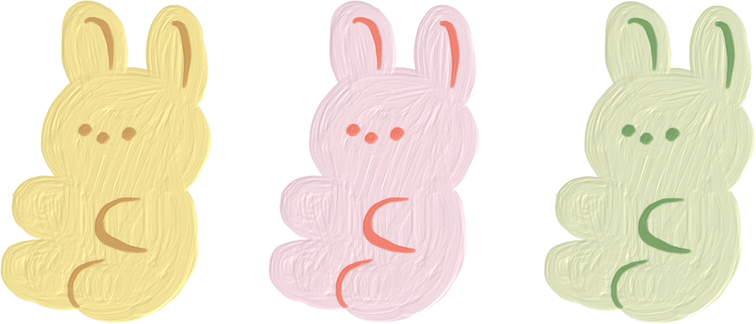
TRANG TRÍ BƯU THIẾP TẶNG CÔ GIÁO

Slide 2
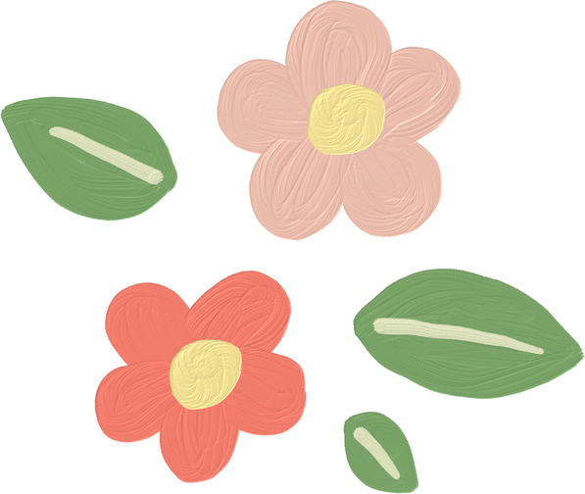



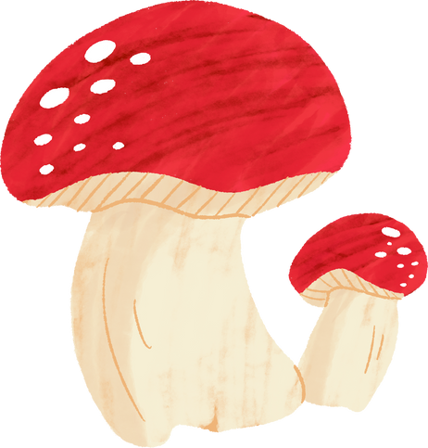
I. MỤC ĐÍCH
1. Kiến thức
- Biết sắp xếp trang trí bưu thiếp trong khuôn hình có sẵn.
- Trẻ hiểu ý nghĩa của việc làm bưu thiếp tặng cô giáo nhân ngày Nhà giáo Việt Nam 20/11.
- Trẻ biết trang trí bưu thiếp từ những vật liệu khác nhau theo ý thích của mình.
2. Kỹ năng
- Rèn cho trẻ kỹ năng dán và rèn sự khéo léo của đôi bàn tay.
- Trẻ nắm được yêu cầu bài học.
3. Thái độ
- Trẻ yêu quý sản phẩm của mình và biết yêu cái đẹp.
- Trẻ biết yêu thương và vâng lời cô giáo.
- Trẻ hứng thú tham gia vào giờ học.

Slide 3


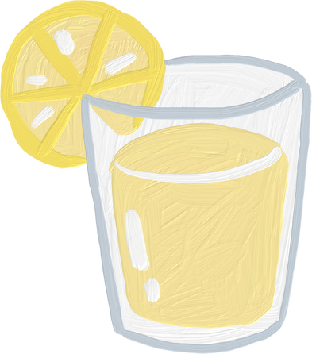

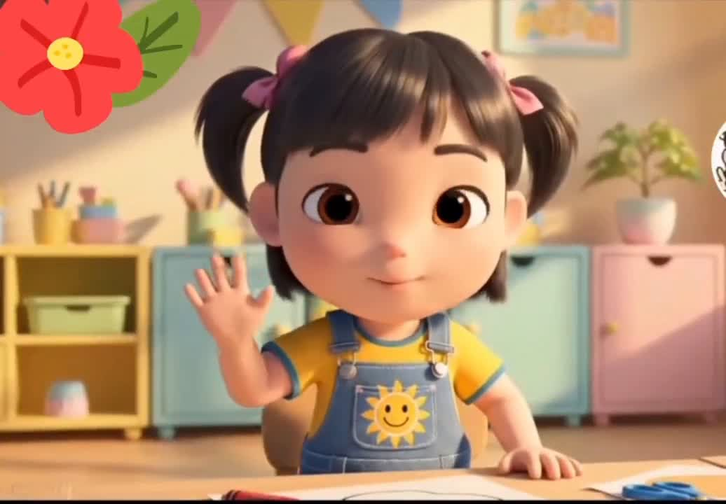



Ổn định, gây hứng thú

Slide 4
Ổn định, gây hứng thú
+ Chúng mình vừa xem video về bạn nào?
+ Trong video bạn Miu đã nhắc đến ngày gì?
+ Con biết gì về ngày nhà giáo Việt Nam?
+ Để nói lời cảm ơn cô giáo của mình, bạn Miu sẽ làm gì?
-> Ngày 20/11 hàng năm là ngày nhà giáo Việt Nam, ngày để các bạn học sinh gửi lời cảm ơn tới các thầy cô giáo đã luôn chăm sóc, nuôi dạy chúng mình. Các con hãy luôn yêu thương và vâng lời cô giáo nhé!

Slide 5

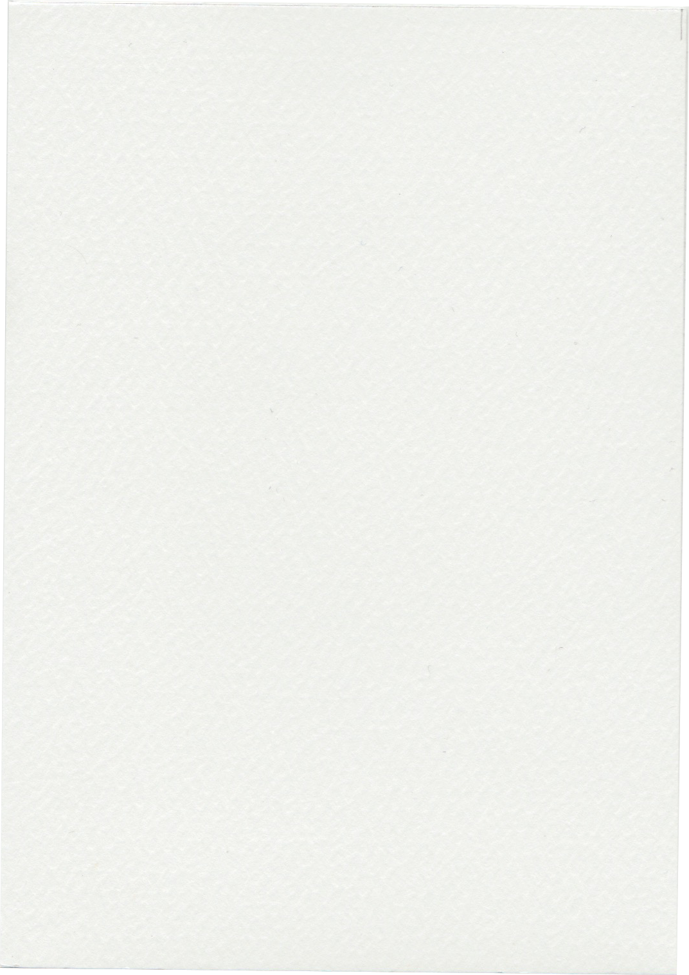

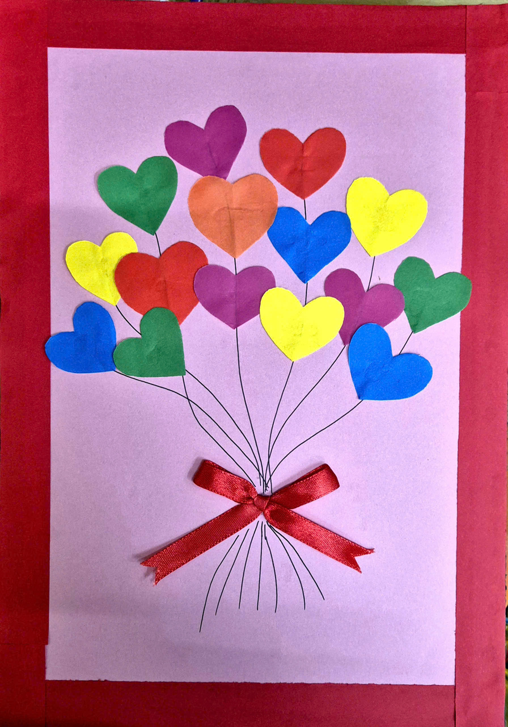

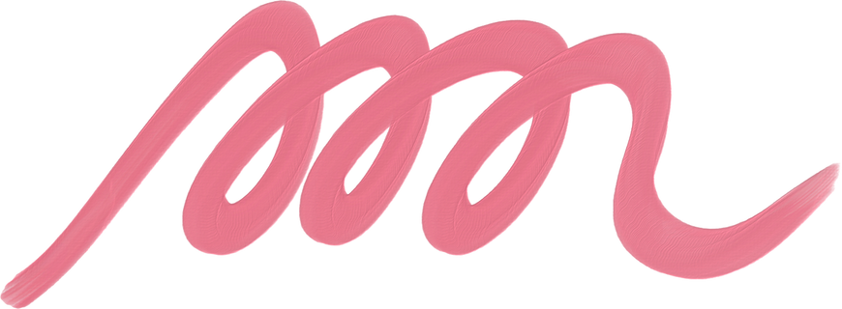


Bưu thiếp 1:
Trang trí bằng hình trái tim
- Cô có gì đây?
- Bưu thiếp này được trang trí bằng gì?
- Các hình trái tim này có màu gì?
- Ở đây cô còn có gì nữa?
- Cô đàm thoại với trẻ về cách dán các hình trái tim để trang trí
=> Cô khái quát: Cô đã trang trí bưu thiếp bằng cách cô dán các hình trái tim kết hợp các màu sắc khác nhau, khi dán các hình trái tim, cô đã dán lên những nét vẽ có sẵn để chúng giống như một chùm bóng bay trái tim thật rực rỡ.

Slide 6





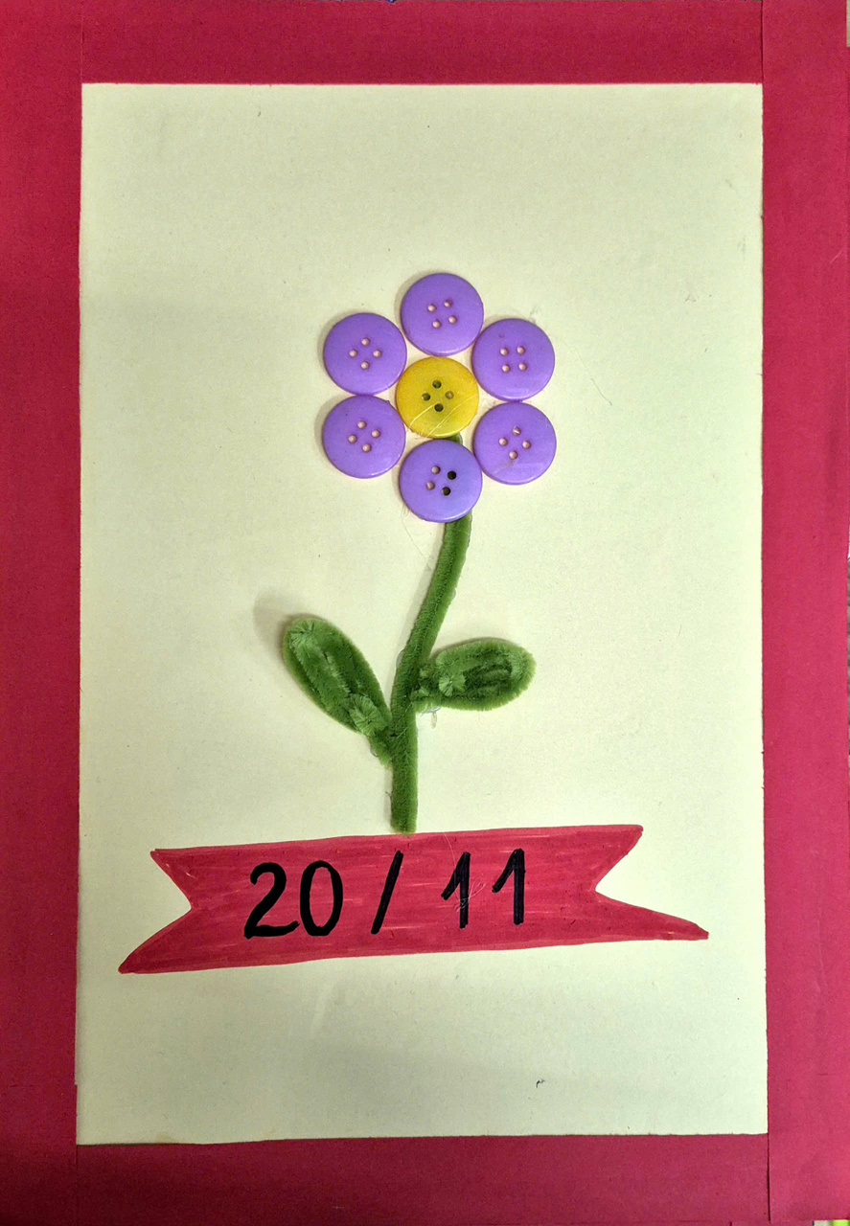





Bưu thiếp 2: Trang trí bằng bông hoa làm từ cúc áo
+ Tấm bưu thiếp này của cô được trang trí bằng hình gì đây?
+ Bông hoa có màu gì?
+ Bông hoa này được làm từ nguyên liệu gì?
- Cô đã dán bông hoa như thế nào?
=> Cô đã dùng 1 chiếc cúc áo màu đỏ làm nhị hoa, sau đó cô lấy các chiếc cúc màu hồng để làm cánh hoa, dán xung quanh nhị hoa tạo thành bông hoa

Slide 7





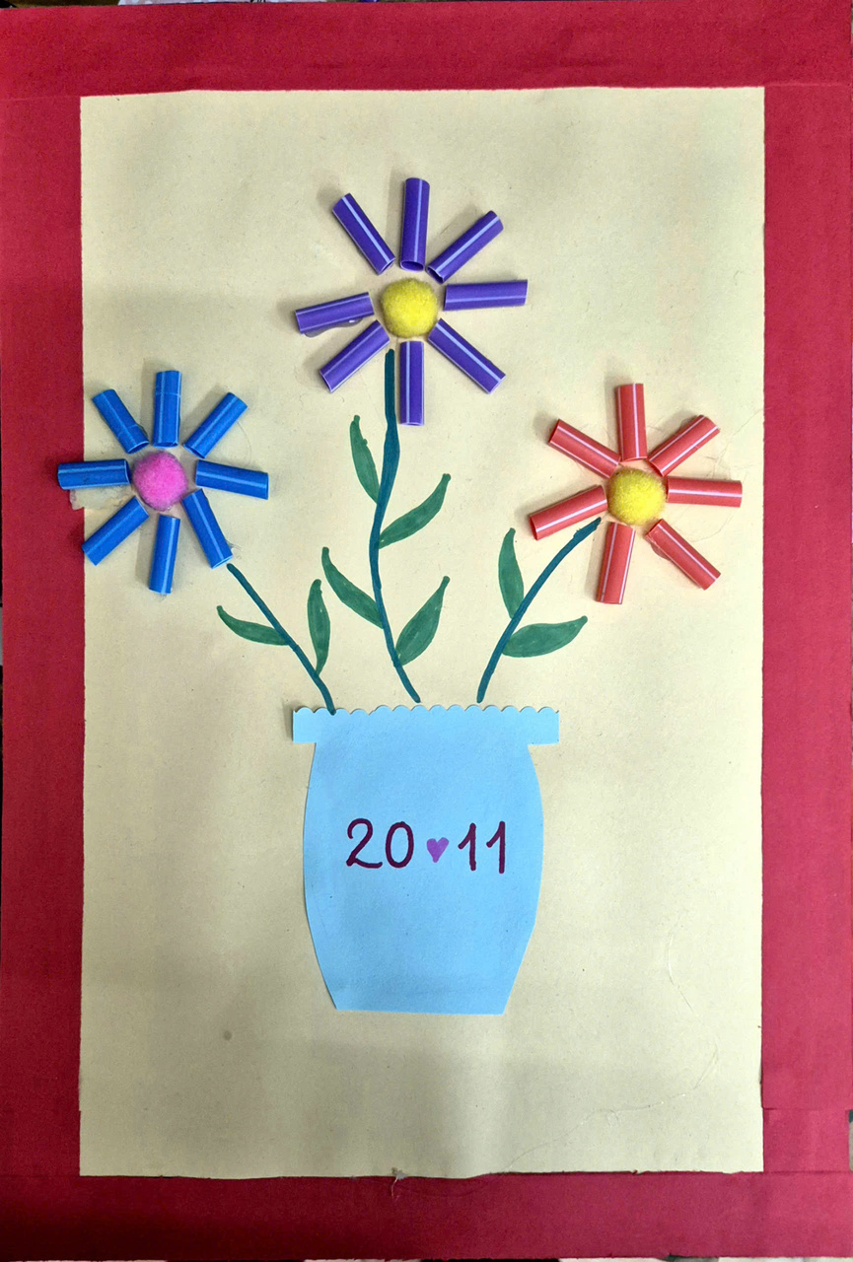
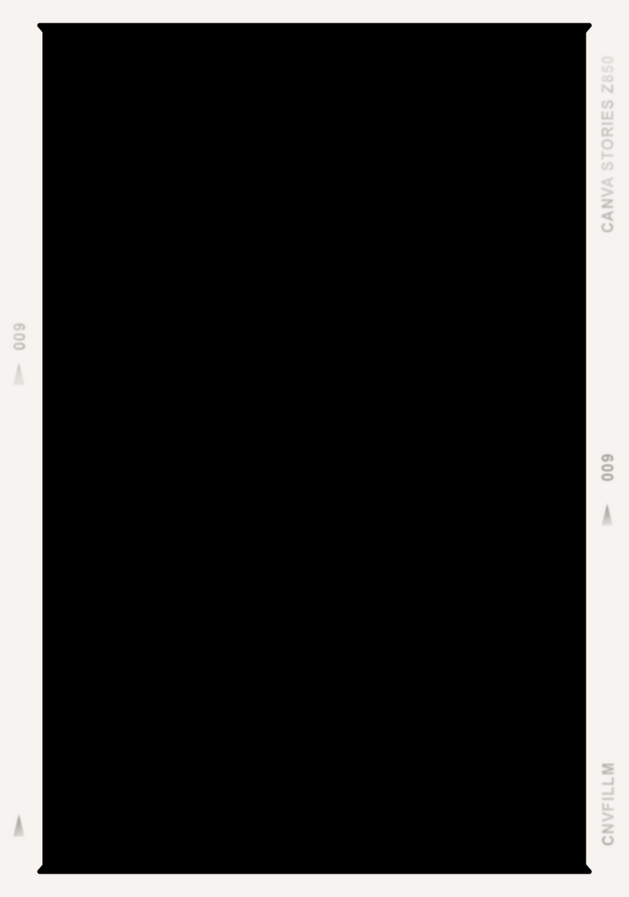



Bưu thiếp 3: Trang trí bằng bông hoa làm từ ống hút
+ Cô còn có bưu thiếp trang trí hình gì nữa đây?
+ Bạn nào có nhận xét gì về chậu hoa này?
+ Nhụy hoa được làm từ vật liệu gì?
=>Cô khái quát lại: Cô đã trang trí bưu thiếp bằng bông hoa làm từ ống hút, cô dùng hạt bông màu vàng làm nhụy hoa, sau đó cô dán những đoạn ống hút xung quanh nhụy hoa để làm cánh hoa.

Slide 8






Trưng bày sản phẩm
- Các con vừa thực hiện hoạt động gì?
- Con đã trang trí bưu thiếp bằng nguyên vật liệu gì?
- Con làm như thế nào?
- Con thấy tấm bưu thiếp nào đẹp nhất?
- Con có gặp khó khăn gì trong quá trình thực hiện không?
- Nếu còn thời gian con có muốn thay đổi gì không?

Slide 9


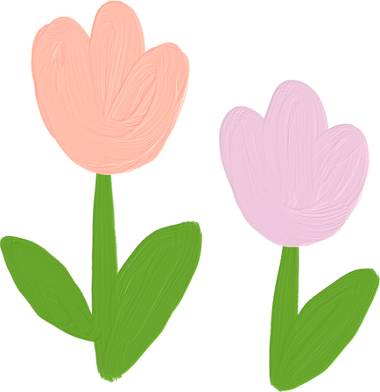
Kết thúc
Cô cho trẻ xem lại video quá trình trẻ thực hiện và kết thúc bài học.

Slide 10
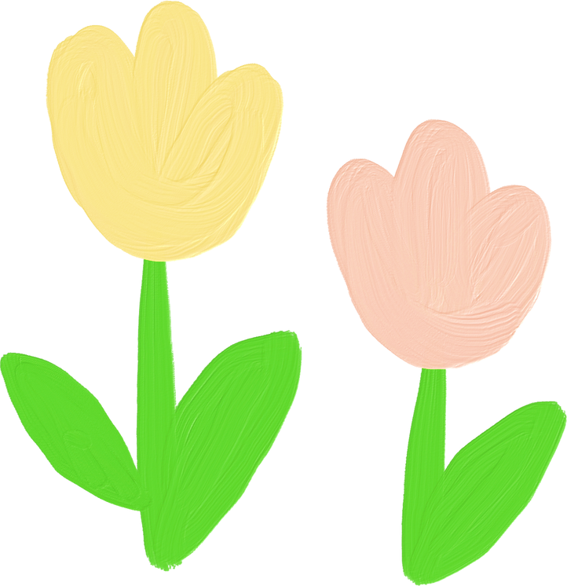
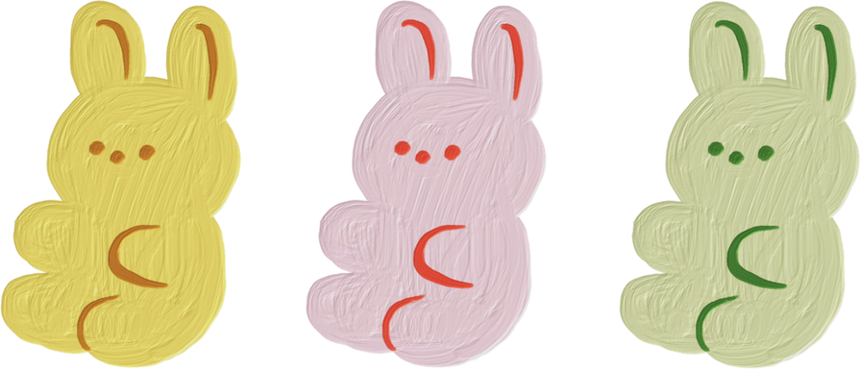
XIN CHÀO VÀ HẸN GẶP LẠI!

